Slide 1
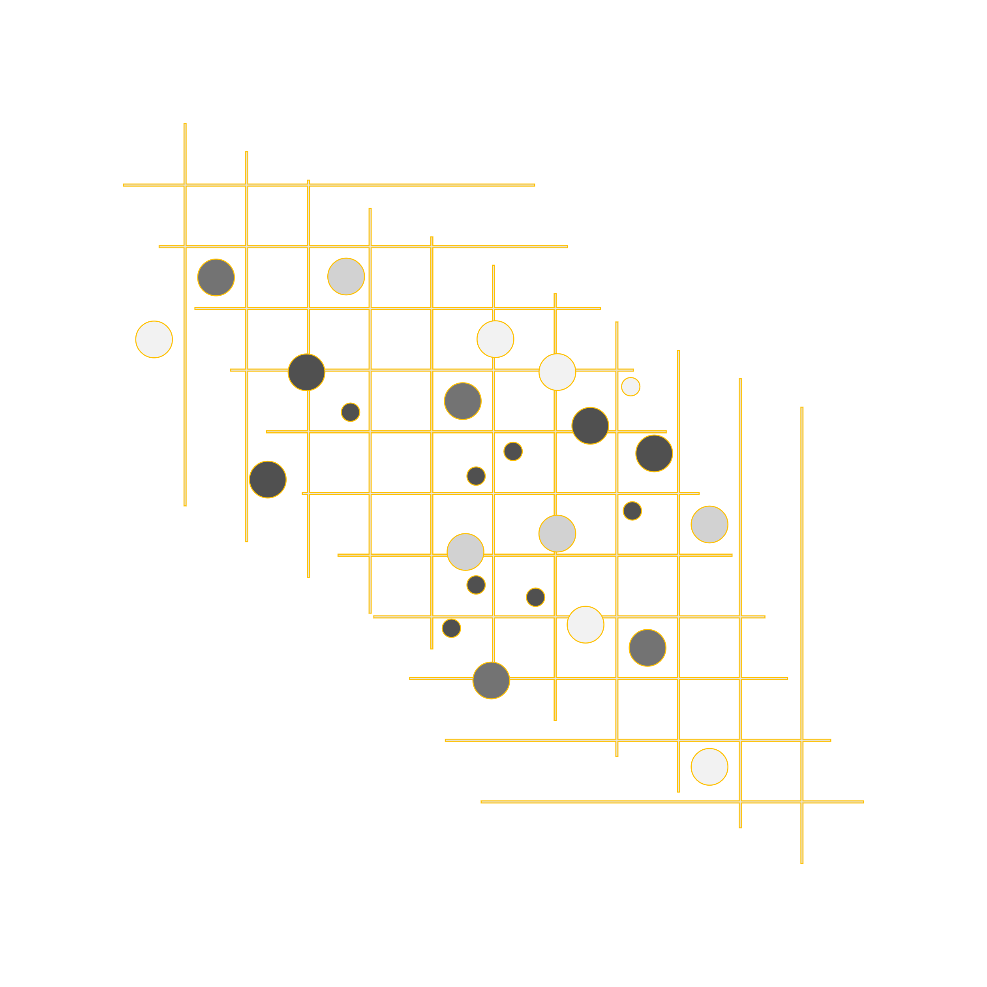






صباح الخير

Slide 2

: الاستراتيجيات المستخدمة لدرسنا :
البطاقات الملونة
استراتيجية التصفح
جدول التعلم
التعلم الفردي
التعلم الثنائي
التعلم التعاوني
الدقيقة الواحدة

Slide 3









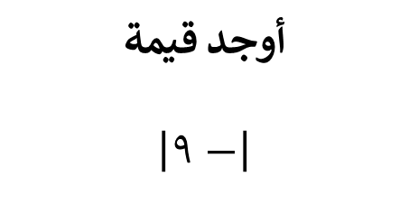

" مراجعة الدرس السابق "
مثل مجموعة
الأعداد الصحيحة
{ 4 ، 2 ، -3 }
أوجد قيمة
$$\left|٩−\right|$$
مبرووووك
ربحتِ ثلاث نقاط
اكتب عددا صحيح
سحب بنكي بمقدار 250 ريال
أوجد قيمة
$\left|٣\right|$ $\left|٥−\right|+$

Slide 4
2 - 2
مقارنة الأعداد الصحيحة وترتيبها

Slide 5
من خلال استراتيجية التصفح
تصفحي فكرة درسنا
أقارن الأعداد الصحيحة وأرتبها

Slide 6
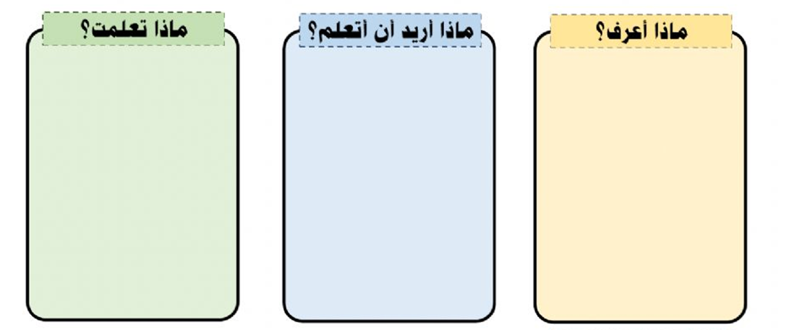
استراتيجية جدول التعلم
المقارنة بين عددين صحيحين سالبين
المقارنة بين عددين صحيحين مختلفي الإشارة
ترتيب الأعداد الصحيحة
الأعداد الصحيحة الموجبة
الأعداد الصحيحة السالبة
المقارنة بين عددين صحيحين موجبين

Slide 7
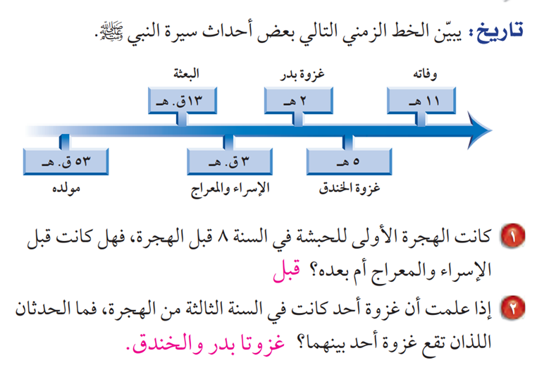

استعد
البعثة
غزوة بدر
وفاته
13 ق . هـ
2 هـ
11 هـ
53 ق . هـ
3 ق . هـ
5 هـ
مولده
الأسراء والمعراج
غزوة الخندق

Slide 8
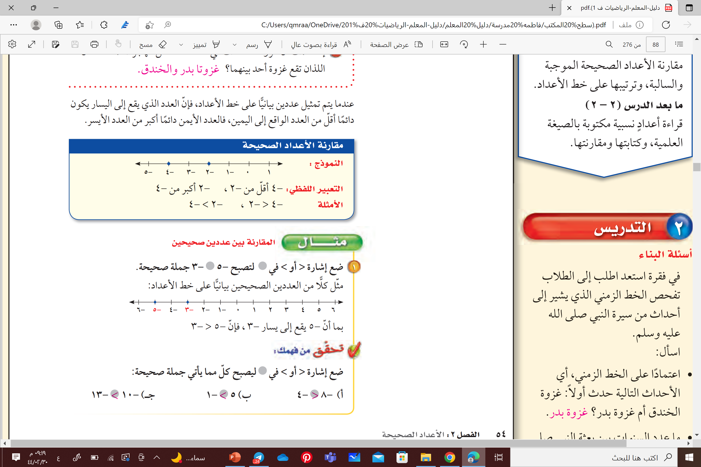
تدريس

Slide 9
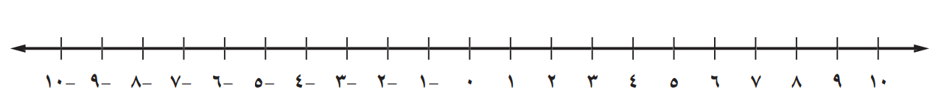
الأعداد الواقعة على يمين العدد أكبر من الأعداد الواقعة عن يساره
>
>
الأعداد الواقعة على يسار العدد أصغر من الأعداد الواقعة عن يمينه

Slide 10
المقارنة بين عددين صحيحين
1
الحوار
والمناقشة
مثال
<

Slide 11
المقارنة بين عددين صحيحين
الحوار
والمناقشة
هل دائماً نستعمل التمثيل البياني
عند المقارنة بين عددين صحيحين ؟
أمثلة
-7 0
5 -5
-4 -9

Slide 12
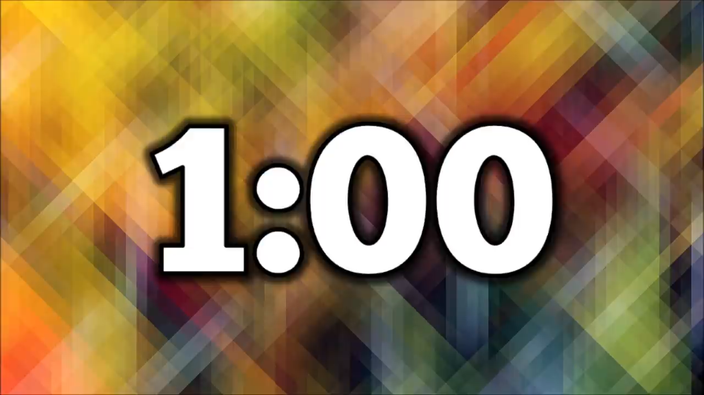
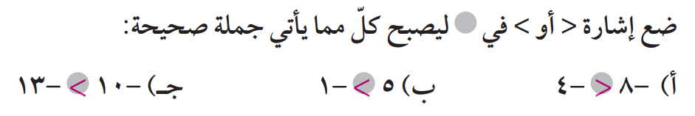
المقارنة بين عددين صحيحين
التعلم الفردي
الدقيقة الواحدة
تحقق من فهمك

Slide 13
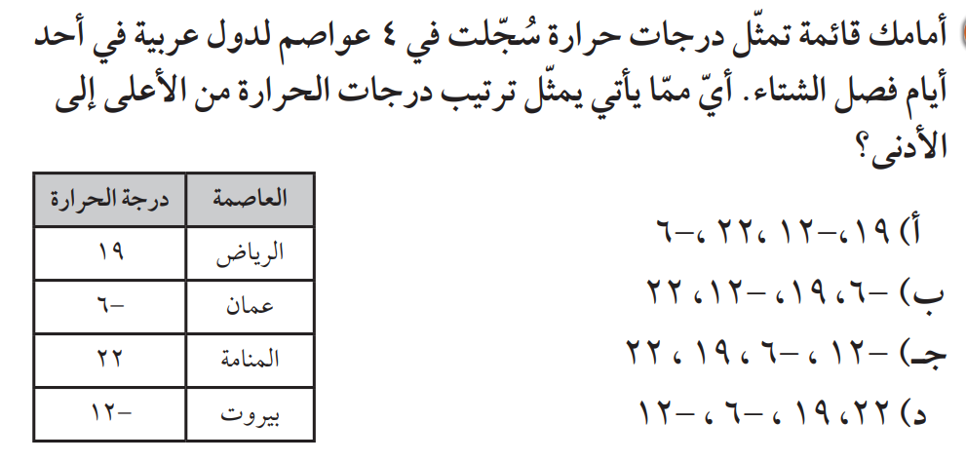
ترتيب الأعداد الصحيحة
القراءة المبصرة
2
مثال

Slide 14
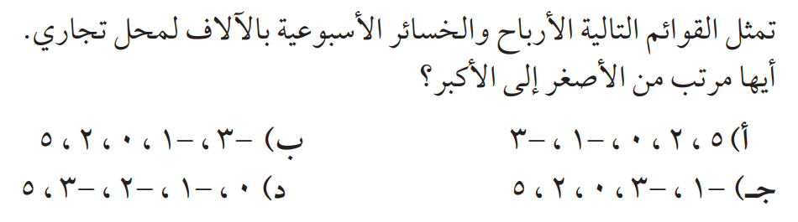
المقارنة بين عددين صحيحين
التعلم الفردي
الدقيقة الواحدة
تحقق من فهمك

Slide 15
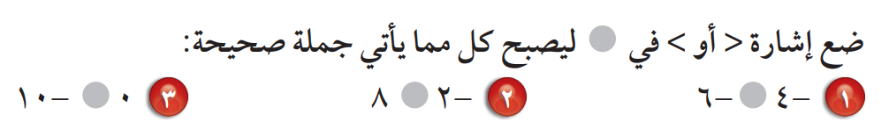
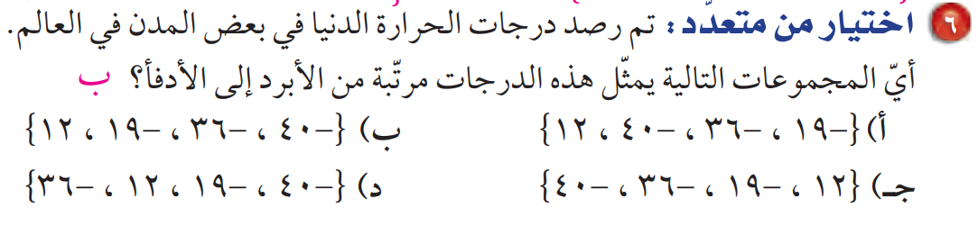
تأكد
التعلم
الثنائي

Slide 16
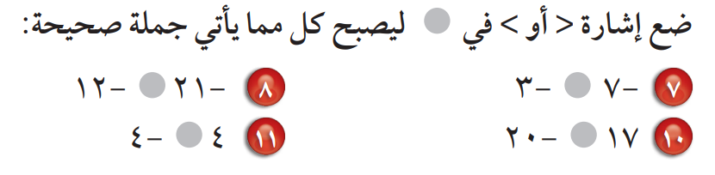
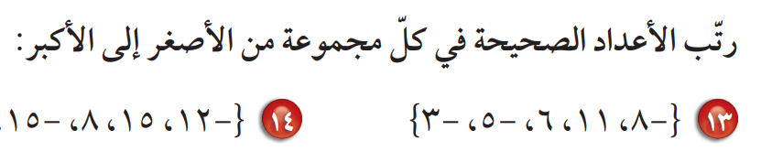
تدرب وحل المسائل
التعلم
التعاوني

Slide 17
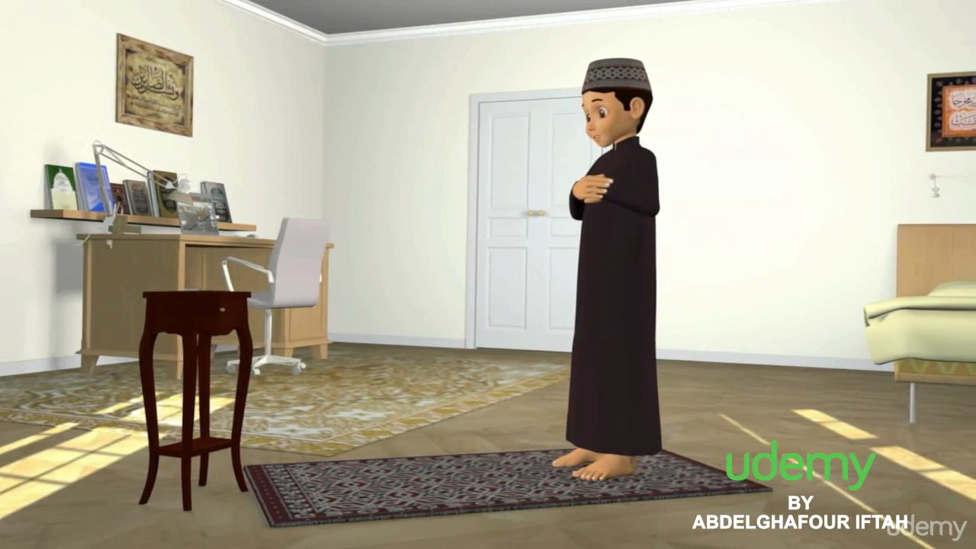
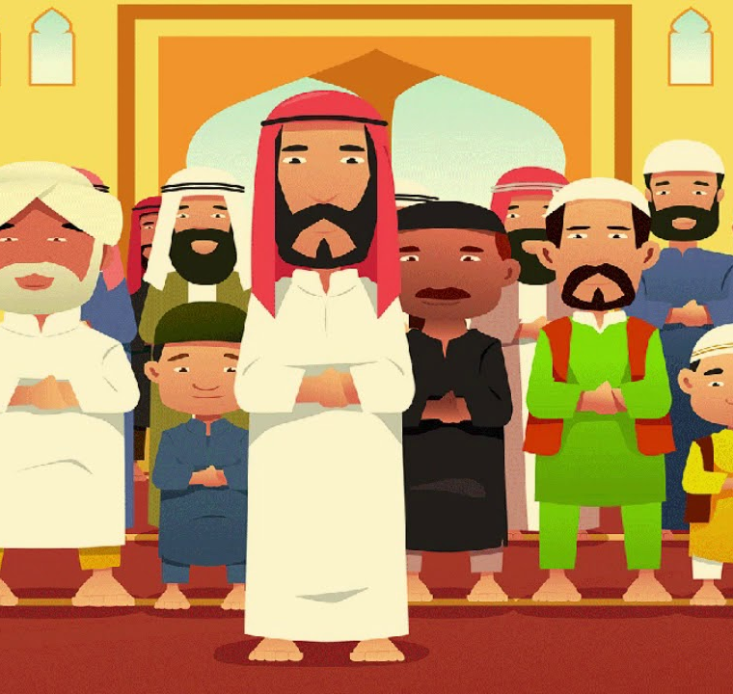
صلاة الجماعة > صلاة الفرد

Slide 18

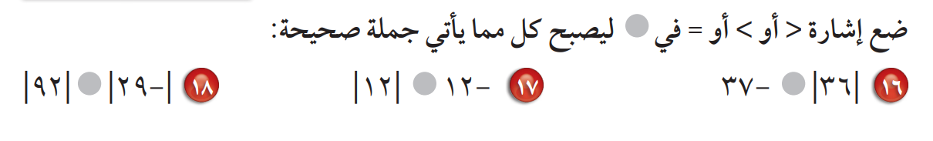
تدرب وحل المسائل
سؤال الألماسي
عشر نقاط
التعلم
الفردي

Slide 19
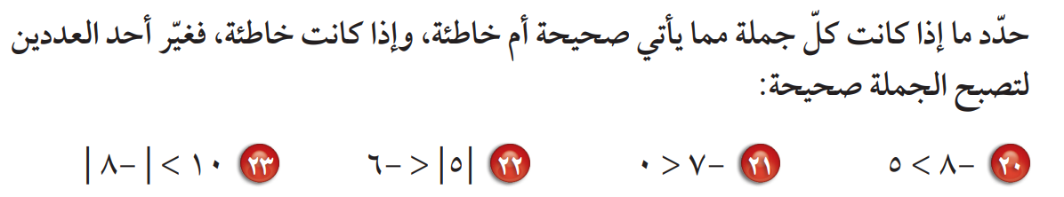
تدرب وحل المسائل
سؤال الألماسي
عشر نقاط
التعلم
الفردي

Slide 20


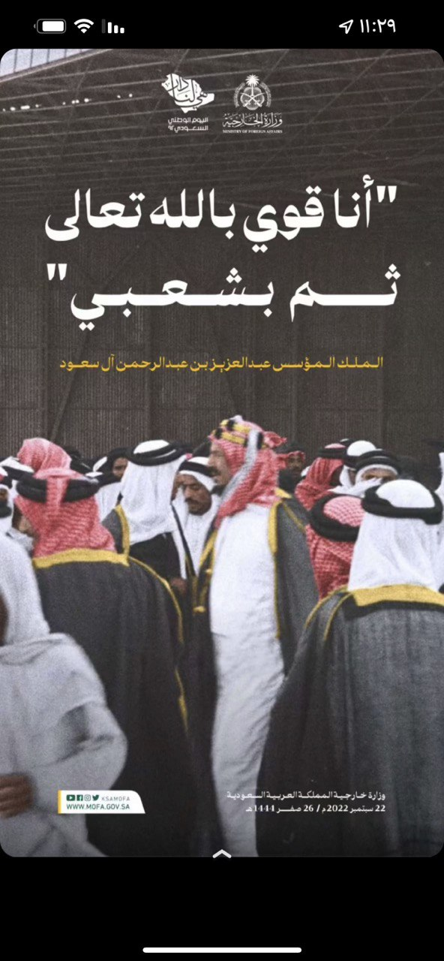

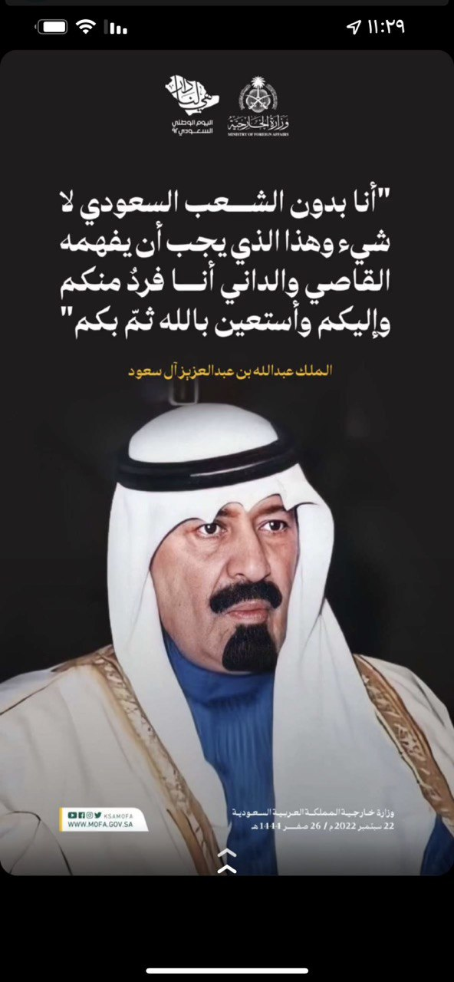
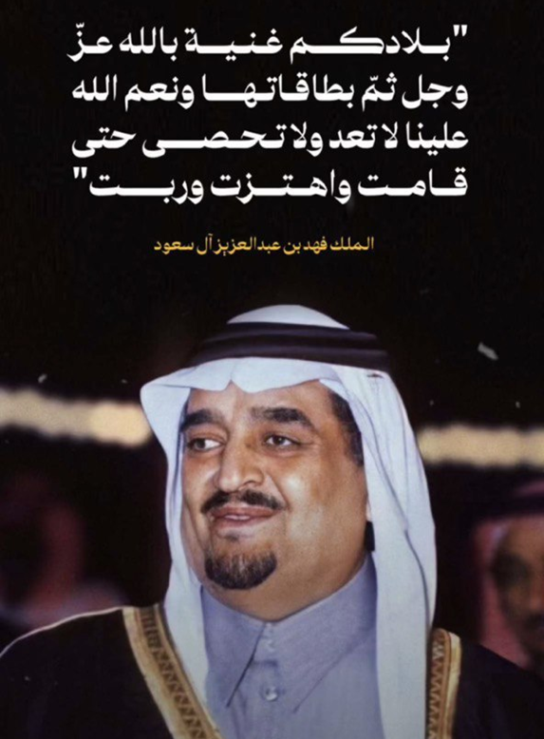
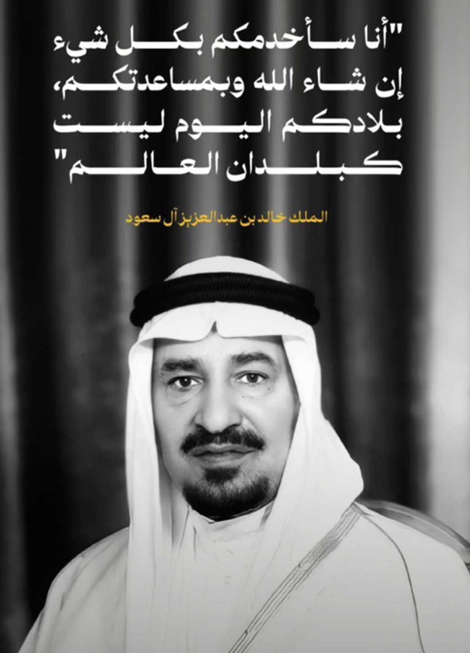
أقوال ملكية
11 سنة
11 سنة
52 سنة
قارني بين فترتي حكم
الملك خالد
والملك عبدالله رحمهما الله
10 سنوات
23 سنة
7 سنوات

Slide 21
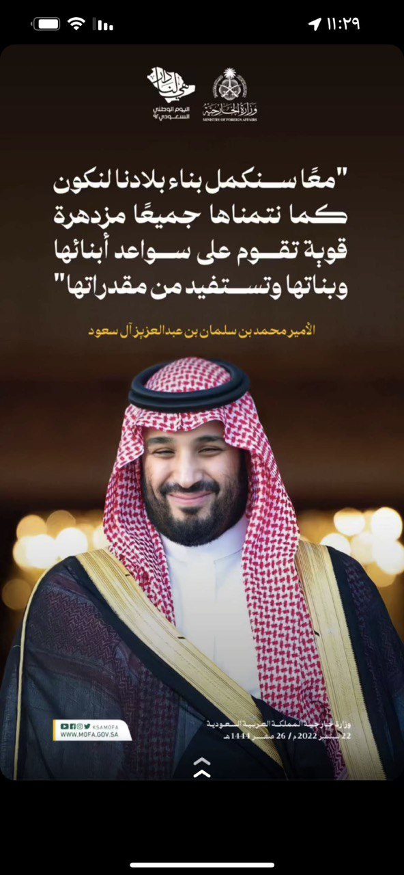



Slide 22
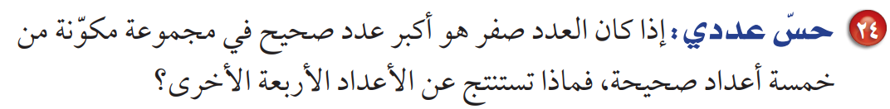
مسائل مهارات التفكير العليا

Slide 23
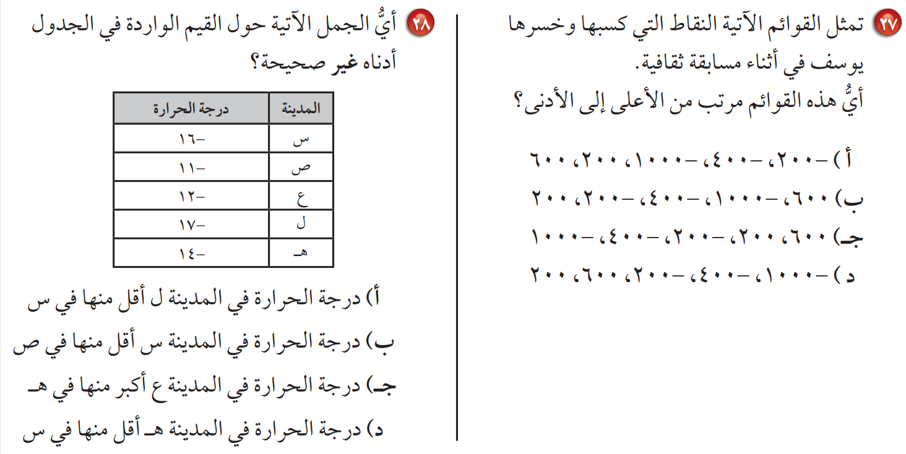
الاختبارات الدولية

Slide 24
استراتيجية جدول التعلم
مقارنة الأعداد الصحيحة وترتيبها
المقارنة بين عددين صحيحين سالبين
المقارنة بين عددين صحيحين مختلفي الإشارة
ترتيب الأعداد الصحيحة
الأعداد الصحيحة الموجبة
الأعداد الصحيحة السالبة
المقارنة بين عددين صحيحين موجبين

Slide 25
لعبة تفاعلية

Slide 26


قنوات رفعة التعليمية
موقع رفعة التعليمي
قناة الأستاذة فاطمه صالح السبيعي

